Slide 1
Достижение метапредметных результатов при изучении родного края на уроках окружающего мира
Учитель начальных классов: Хорошилова Наталья Николаевна

Slide 2
I Мотивация
II Проблематизация
III Определение темы
Тема: «Достопримечательности Щекинского района»

Slide 3
IV Постановка целей и задач
Цель:
познакомить с достопримечательностями Щекинского
района
Задачи:
узнать историю района;
найти информацию об исторических, природных и культурных объектах района;
познакомиться с известными людьми – уроженцами Щекинского района.

Slide 4
V Составление плана работы
Деление на группы. Каждая группа работает со своей
задачей.
2. Поиск информации и ее анализ.
3.Письменное оформление работы.
4. Защита проекта.
VI Актуальность

Slide 5
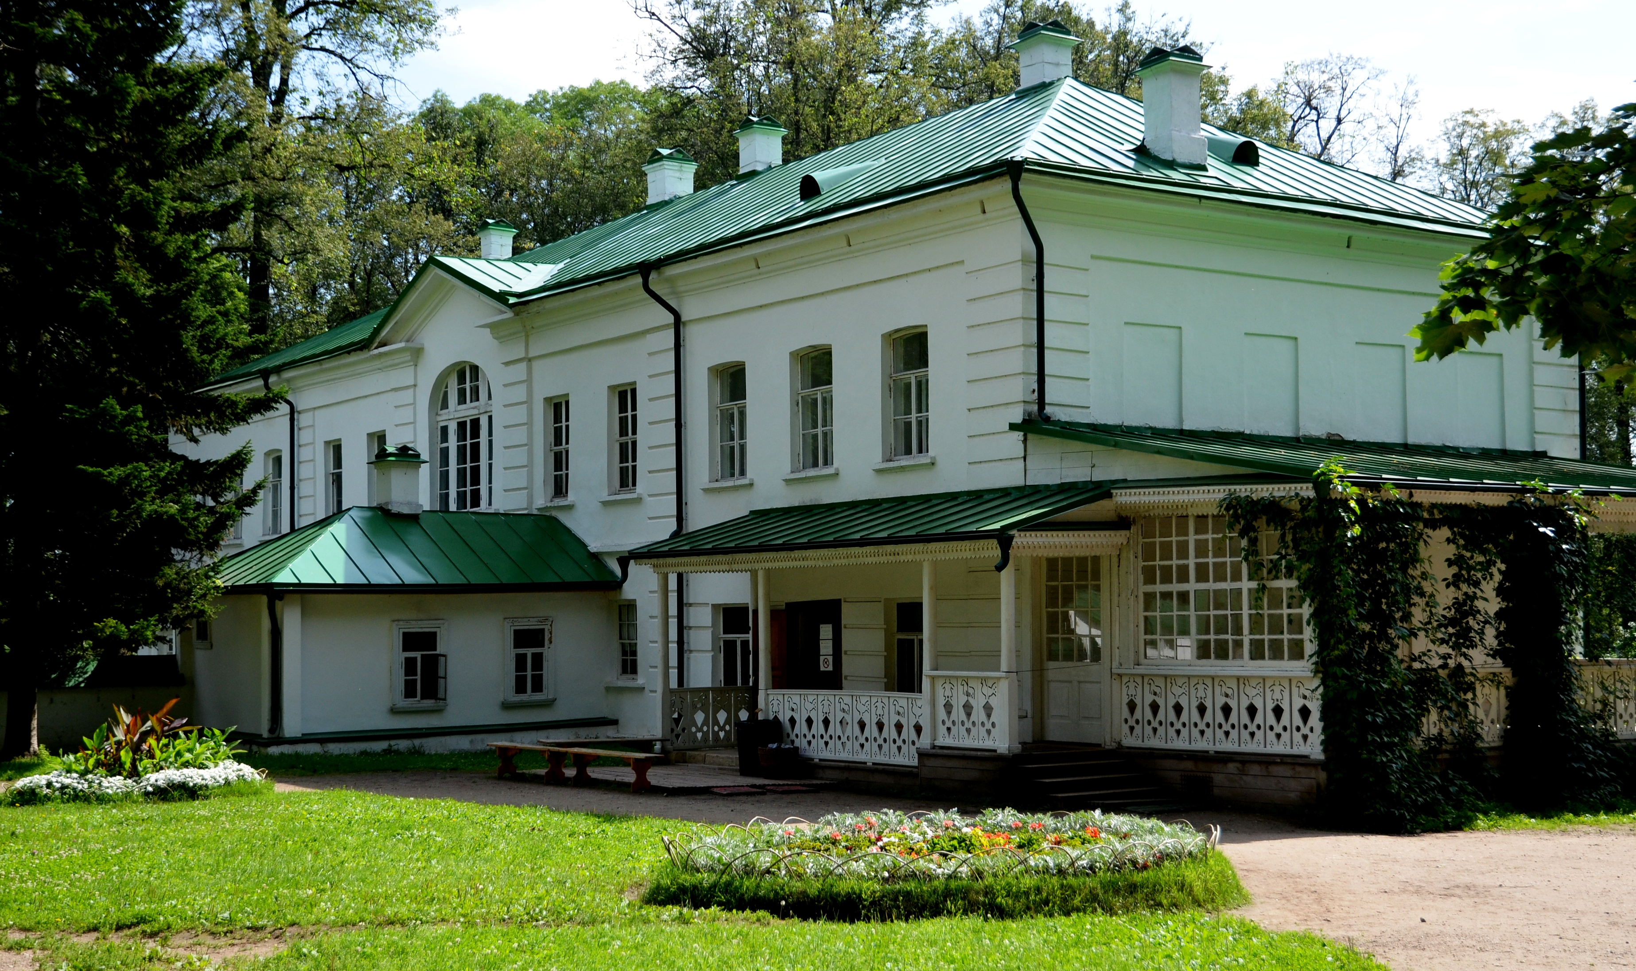
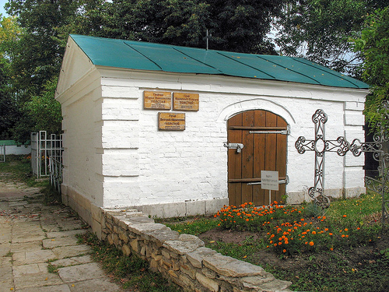
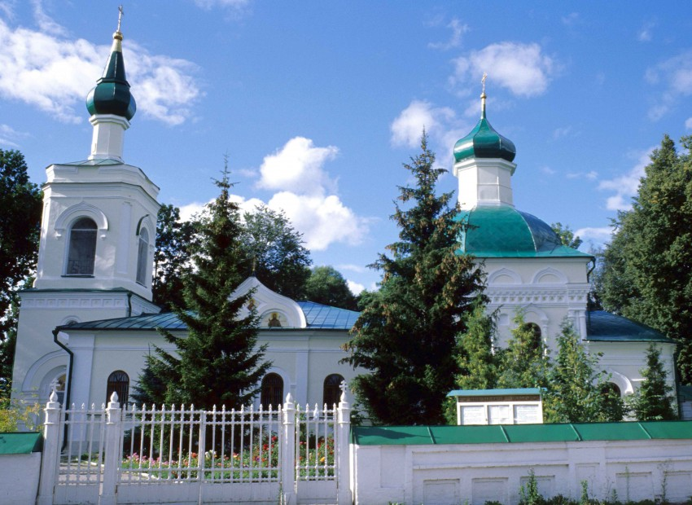
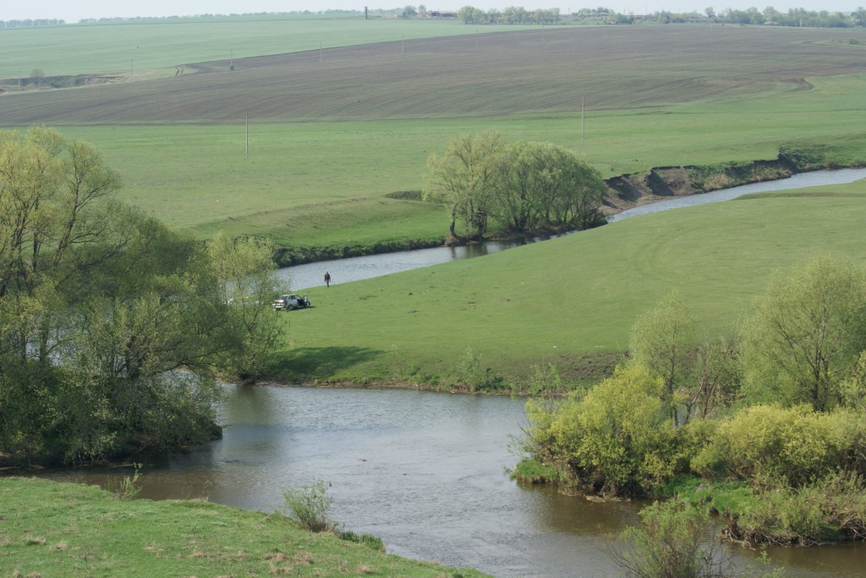
Наш район
В Щёкинском районе находится 58 объектов культурного наследия (памятников истории и культуры), из них 16 - федерального значения, в том числе: -музей-усадьба Л. Н. Толстого «Ясная Поляна» и прилегающие объекты культурного наследия,
-некрополь рода Толстых и Никольская церковь в селе Кочаки,
село Крапивна — хорошо сохранившееся историческое поселение, типичный русский уездный город XIX века;
Супрутское городище — поселение славян конца 1 тысячелетия н. э.;
«Крапивенский лесхоз-техникум» и его уникальный дендрарий.

Slide 6
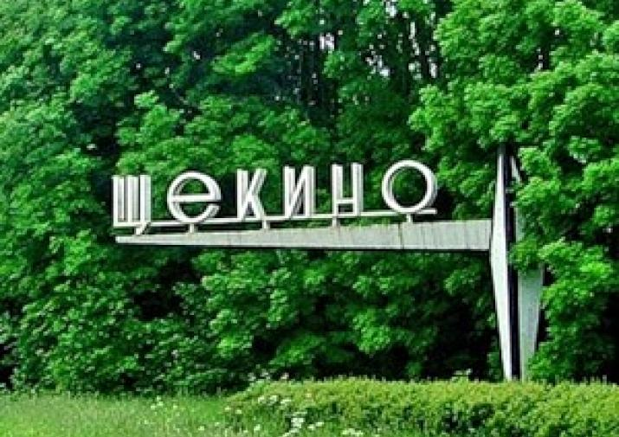
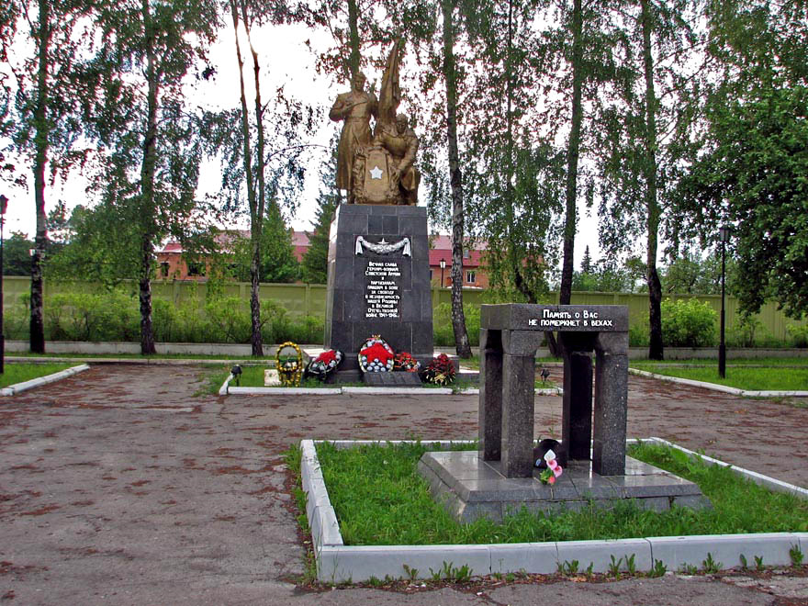
Наш район
Город Щёкино вырос из небольшого поселка, возникшего в 70-х годах прошлого столетия недалеко от станции Ясенки Московско-Курской железной дороги, построенной в 1868 году.
Станция Ясенки в 1903 году переименована в станцию Щёкино. Возникновению и дальнейшему развитию поселка благоприятствовало его географическое положение и наличие поблизости месторождений бурого угля.
Щекинский район образован 1 июля 1924 г.

Slide 7
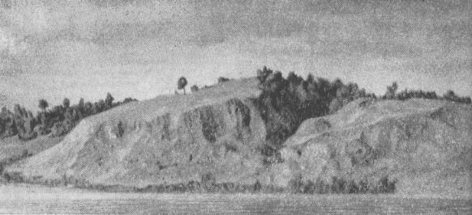
Супрутское городище
Древнее городище, расположенное на реке Упе вблизи деревни Супруты, находилось в
землях вятечей и являлось крупным торговым центром на пути из Оки в Дон.
Древнее поселение второй половины первого тысячелетия нашей эры. По мнению археологов это был крупный военно-торговый центр, который контролировал проход по Упе торговых судов и брал с них дань. За счет этого город сильно развился.

Slide 8
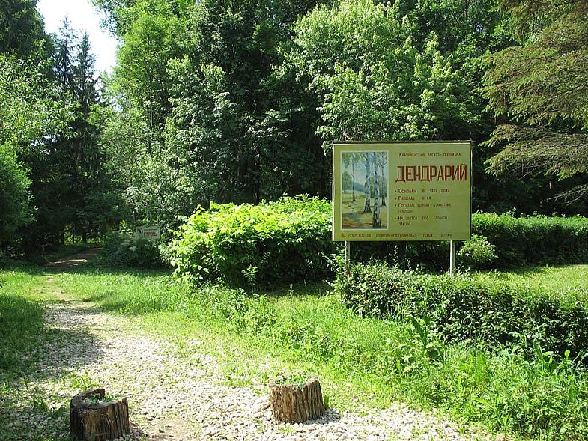
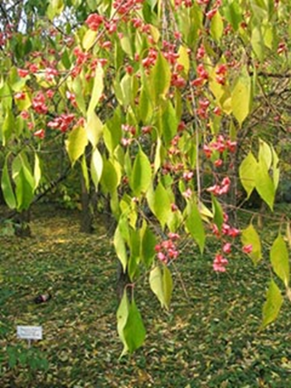
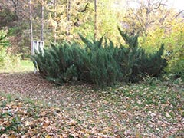
Дендрарий
Дендрарий расположен на территории усадьбы лесохозяйственного техникума в селе Селиваново.
Обширная площадь дендрарического сада признана памятником природы и занесена в список
«Ботанические сады и дендрарии, входящие в СБСР».

Slide 9
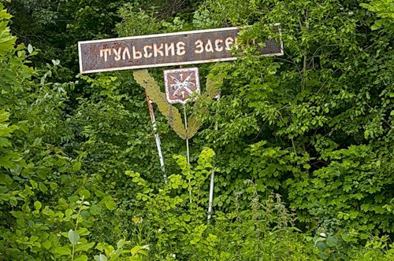
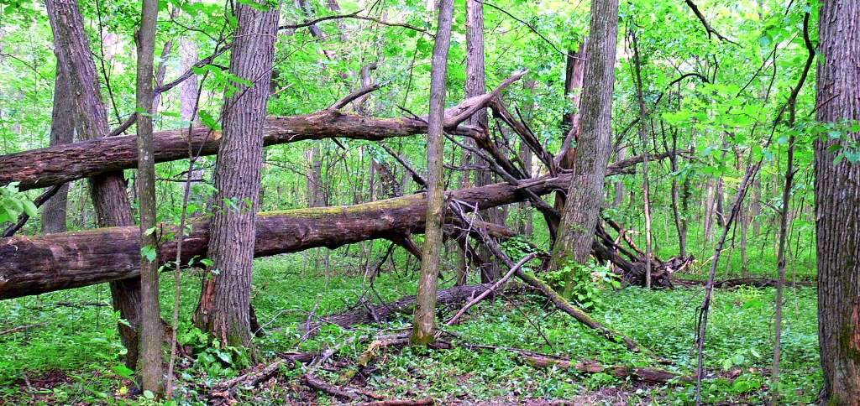
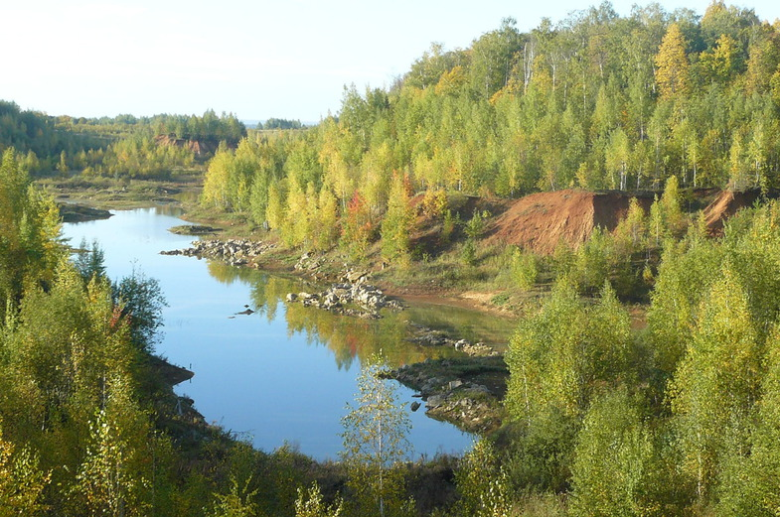
Заповедные леса «Тульская засека»
Оригинальным памятником природы и леса являются Тульские засеки. Это особо ценный лесной массив в виде ленты древнейших широколиственных лесов. Возникновение Тульских засек относится к XV - XVI вв. и связано с защитой Московского государства от нашествий татаро-монгольских кочевых племен с юга. В 1948 году Тульские засеки были включены в список ценных лесных массивов, подлежащих особой охране. В настоящее время заповедник упразднен.

Slide 10
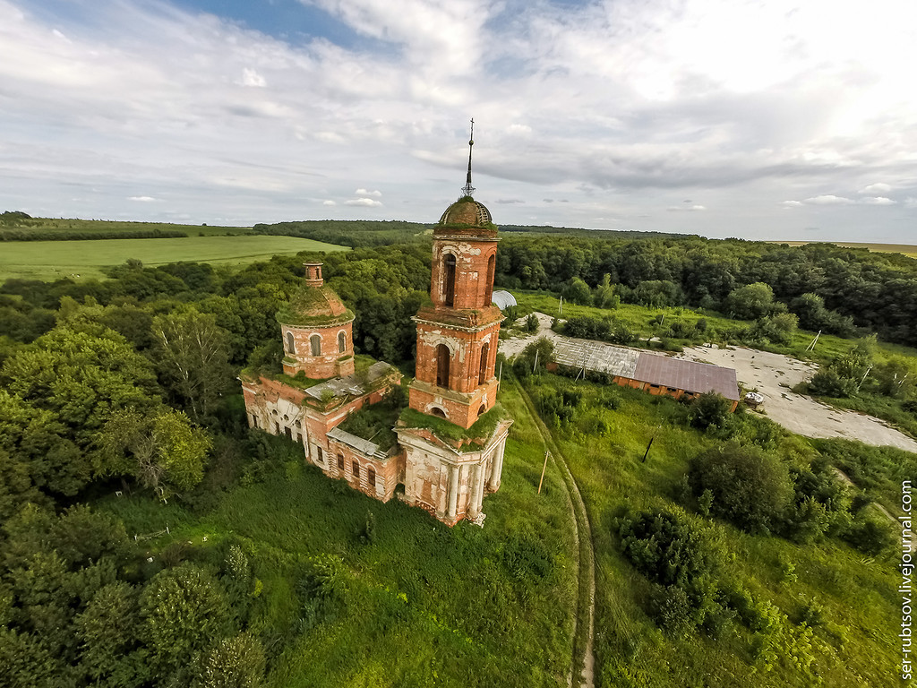
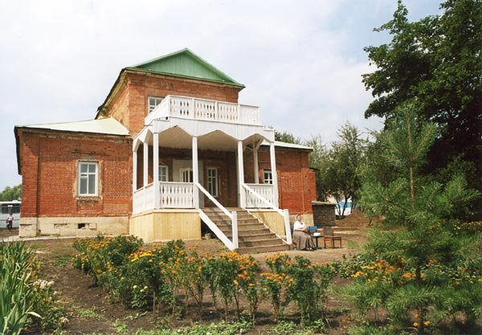
Музей-усадьба «Ясная поляна»
«Ясная поляна» - родовое поместье Льва Николаевича Толстого. Здесь великий писатель жил и создавал свои произведения. В описанных им природных уголках легко угадываются заповедные рощи и луга любимой им «Ясной поляны», а в персонажах, жившие неподалеку соседи. Происшедшие в имении события, легли в основы многих произведений Льва Николаевича.
Музей-усадьба
«Малое Пирогово»
Усадьба была создана по проекту Л.Н. Толстого и принадлежала его сестре М.Н. Толстой. Толстой сам выбрал место «над высоким ключом», благоустраивал, сажал деревья. Там гостили И.С. Тургунев и А.А. Фет. Позже усадьбой владела дочь Толстого Мария Львовна. Усадьба «Малое Пирогово» – филиал музея-усадьбы «Ясная поляна».

Slide 11
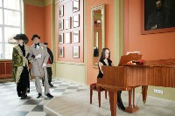
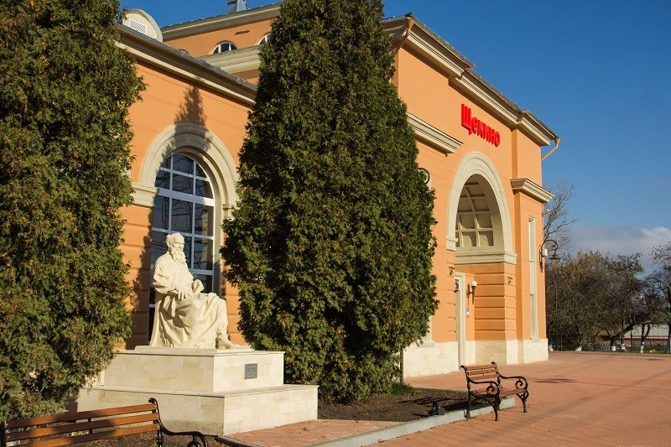
Историко-культурный комплекс на станции Щекино
28 октября открылся историко-культурный комплекс, посвященный Л.Н. Толстому и героям Отечественной войны 1812 года, на железнодорожной станции Щёкино.
1 мая 1864 года император Александр II подписал указ о строительстве железной дороги от Москвы до Орла. В 1868 году было открыто движение на участке Тула – Орел, где появилась железнодорожная станция Ясенки. Лев Толстой неоднократно бывал в Ясенках. В 1861 году Толстой в Ясенках открыл школу для крестьянских детей.
28 октября (или 10 ноября по новому стилю) 1910 года Лев Николаевич Толстой покинул Ясную Поляну. Писатель в последний раз посетил станцию Щекино Московско-Курской железной дороги, где сел в товарно-пассажирский поезд №9 и больше не вернулся.

Slide 12
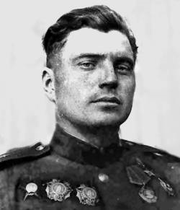
Наши земляки
Борис Николаевич Емельянов
Борис Емельянов родился 8 марта 1922 года в деревне Тросна. Окончил девять классов средней школы.В 1939 году Емельянов был призван на службу в Рабоче-крестьянскую Красную Армию. В 1941 году окончил Подольское стрелково-пулемётное училище.
Гвардии майор Борис Емельянов был удостоен высокого звания Героя Советского Союза с вручением ордена Ленина и медали «Золотая Звезда».
После окончания войны Емельянов продолжил службу в Советской Армии. В 1949 году он окончил Военную академию имени М. В. Фрунзе. В 1965 году в звании подполковника он был уволен в запас. Проживал и работал в городе Щёкино Тульской области. Скончался 10 марта 1969 года, похоронен в Щёкино.

Slide 13
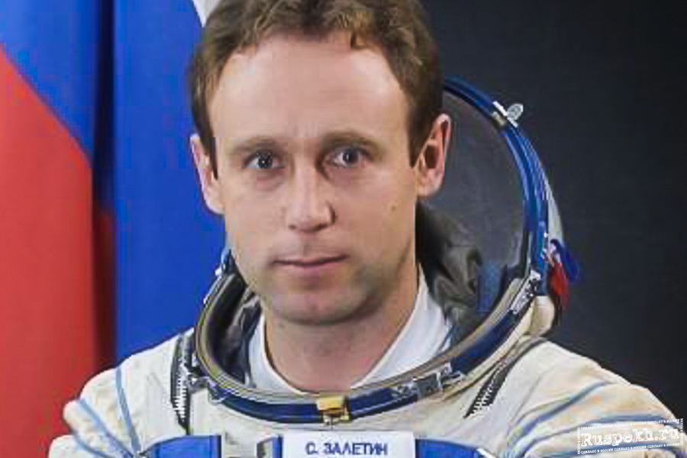
Наши земляки
Сергей Викторович Залетин
Родился 21 апреля 1962 года в Щёкино Тульской области.
Учился в средней школе № 13 города Щёкино. В 1983 году окончил Борисоглебское ВВАУЛ им. В. П. Чкалова по специальности «лётчик-инженер». 4 апреля 2000 года Залётин отправился в свой первый космический полёт. Он провёл 72 суток 19 часов 42 минуты 16 секунд на космическом корабле «Союз ТМ-30» и орбитальном комплексе «Мир», а также совершил один выход в открытый космос. 16 июня 2000 года экипаж вернулся на Землю. 30 октября 2002 года совершил свой второй полёт в качестве командира экипажа «Союз ТМА-1» и четвёртой экспедиции посещения МКС. Провёл на орбите 10 суток 20 часов 53 минуты 9 секунд. 10 ноября 2002 года экипаж вернулся из экспедиции. 20 октября 2004 года Сергей Викторович Залётин ушёл из отряда космонавтов в связи с избранием в депутаты Тульской областной думы.

Slide 14
VIII. Вывод
IX Рефлексия

Slide 15
План проекта
Мотивация
II. Проблематизация. (Постановка проблемы)
III. Постановка темы проекта
IV. Постановка цели и задач проекта
Цель: познакомить с достопримечательностями Щекинского района
Задачи:
познакомиться с историей и историческими объектами;
узнать об уникальных природных сообществах на территории района;
рассказать о знаменитых щекинцах, живших в прошлом и настоящем.
V. Составление плана работы
1. Деление на группы и каждая группа работает в выбранном направлении
2. Поиск информации, ее анализ
3. Оформление работы в брошюру, справочник
4. Защита проекта
VI. Актуальность
Реализация плана работы над проектом
VII. Защита проекта
VIII. Вывод
IX. Рефлексия

Slide 16
Успешных проектов

